Slide 1

Día, Fecha: | JUEVES, 26/03/2026
Hora de inicio: | 17:20
ANÁLISIS Y DISEÑO DE SISTEMAS 2
SECCIÓN B
Escuela de Ingeniería en Ciencias y Sistemas
NOMBRE DEL TUTOR

Slide 2


Pruebas de software
Análisis y Diseño de Sistemas 2
Inicio 17:20
Universidad de San Carlos de Guatemala
Facultad de Ingeniería
Escuela de Ingeniería de Ciencias y Sistemas
Jueves dd/MM/YYYY

Slide 3

COMPETENCIA(S) QUE DESARROLLAREMOS
Comprende los conceptos, tipos y principios de las pruebas funcionales, valorando su rol dentro de una arquitectura de software para garantizar el cumplimiento de los requerimientos del sistema.

Slide 4

Puntualidad
Cumpliendo con responsabilidad y respeto por el tiempo:
Honrando los compromisos adquiridos y valorando el tiempo propio y el de los demás, asegurando la presencia y entrega de resultados en los plazos establecidos. La puntualidad refleja organización, compromiso y profesionalismo en cada acción realizada.
Fortaleciendo la confianza y la eficiencia colectiva:
Promoviendo un ambiente de respeto y orden, donde la disciplina en el cumplimiento de horarios contribuye a la coordinación de tareas y al logro de objetivos comunes. La puntualidad fomenta la confianza entre los integrantes del equipo y potencia la efectividad en los procesos compartidos.

Slide 5
Agenda
01
02
03
04
05
Enunciado Fase 3
Asistencia
Pruebas Funcionales
Dudas o comentarios
Foro de la semana

Slide 6
Enunciado Fase 3

Slide 7
Asistencia

Slide 8
Pruebas de software

Slide 9
Introducción a las pruebas de software
Las pruebas de software son un proceso fundamental para garantizar la calidad y el correcto funcionamiento de los sistemas informáticos. Permiten identificar y corregir errores antes de que el software se ponga en producción, lo que ahorra tiempo y recursos.

Slide 10
¿Por qué son importantes las pruebas de software?
Las pruebas de software son fundamentales en el desarrollo de sistemas, ya que los defectos pueden afectar la reputación de una empresa, generar pérdidas económicas y provocar fallos críticos en sistemas interconectados. Un ejemplo de esto ocurrió en 2024, cuando un error en una actualización de software afectó a Delta Air Lines, causando cancelaciones masivas y pérdidas millonarias. La implementación de pruebas permite identificar problemas desde etapas tempranas, como errores de diseño, fallos funcionales, vulnerabilidades de seguridad y limitaciones de escalabilidad. De esta manera, se mejora la calidad del software, se reducen costos y se incrementa la satisfacción del usuario.

Slide 11
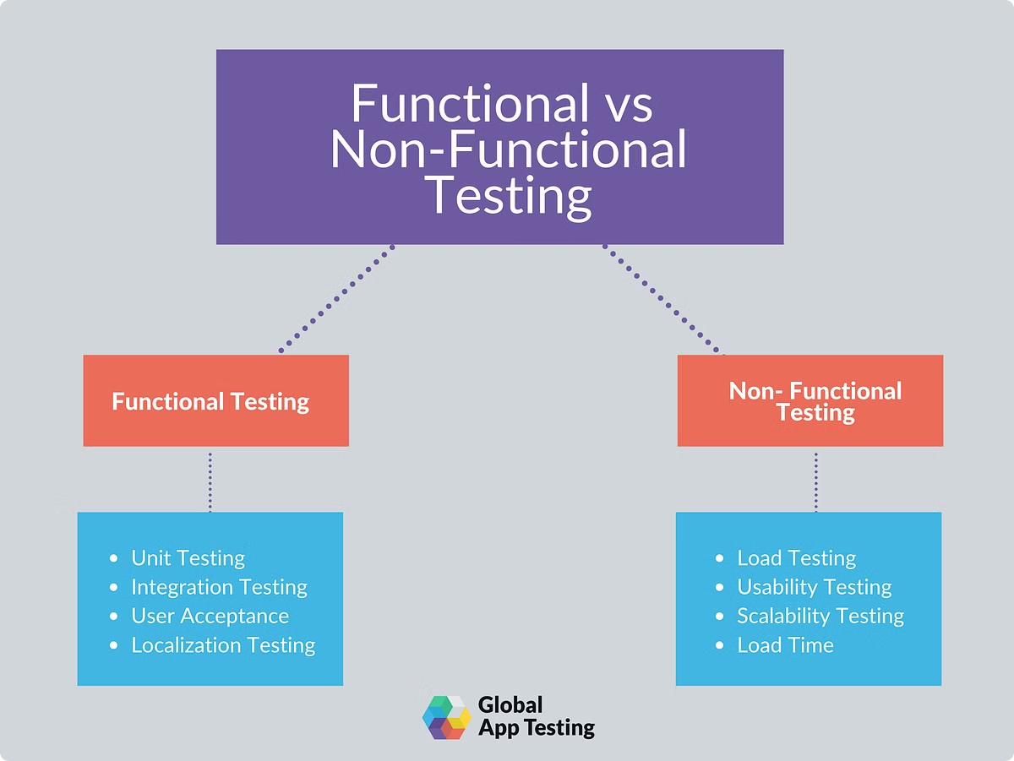
Tipos de pruebas de software
Pruebas Funcionales
Pruebas No Funcionales
Validan que el software cumpla con los requisitos especificados.
Evalúan aspectos como rendimiento, seguridad, usabilidad y compatibilidad.

Slide 12
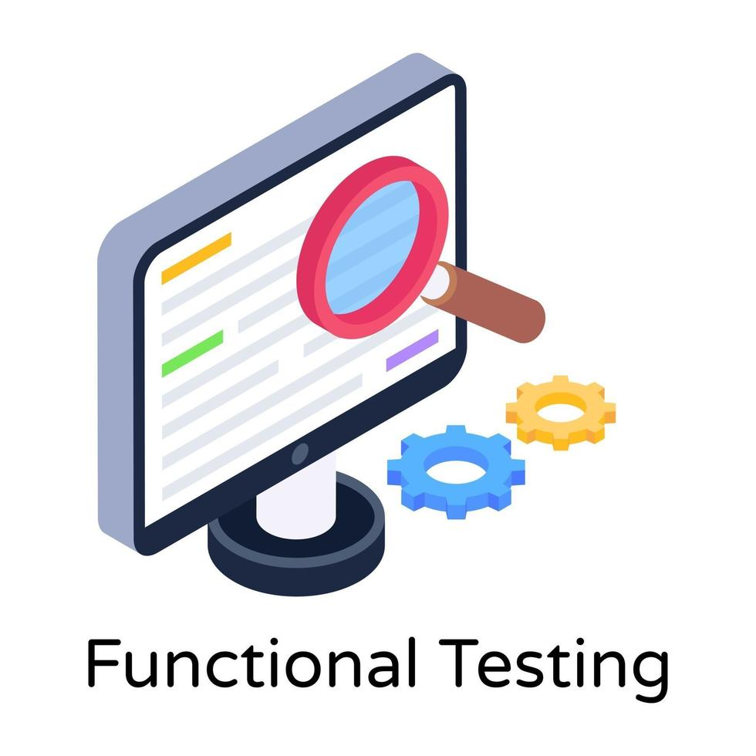
Pruebas Funcionales
Las pruebas funcionales son un tipo de pruebas de software que verifican que el sistema cumpla con los requisitos funcionales establecidos, evaluando que cada funcionalidad opere correctamente según lo esperado, sin considerar su implementación interna.

Slide 13
Tipos de pruebas funcionales

Slide 14
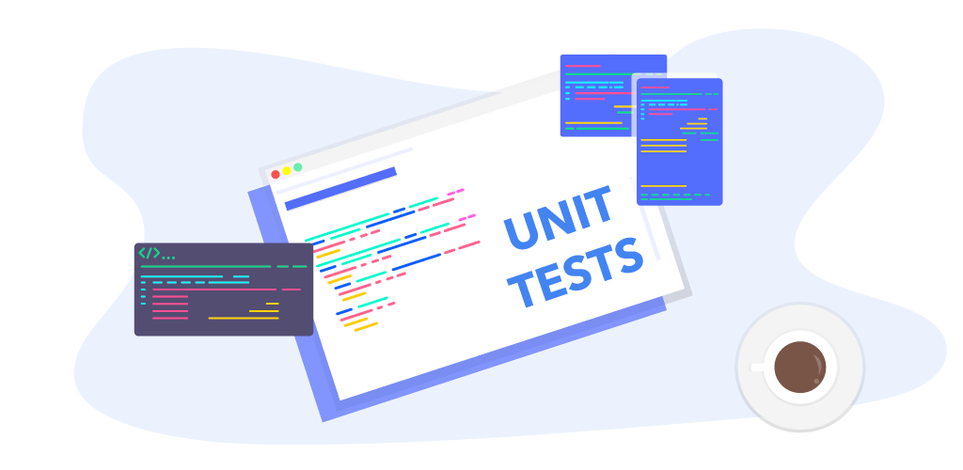
Pruebas unitarias
Las pruebas unitarias son la base de las pruebas funcionales. Se centran en verificar la menor parte testeable del software, como funciones y métodos individuales, para asegurarse de que se comporten como se espera. Es fundamental para detectar errores a nivel de componente antes de que el código avance a etapas de integración más complejas.
Se recomienda implementar pruebas unitarias durante las primeras etapas del desarrollo para garantizar una base de código sólida y confiable.

Slide 15
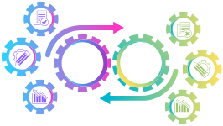
Pruebas de integración
Este tipo de pruebas evalúa la forma en que interactúan y operan varios módulos de aplicaciones de software de forma cohesiva. El sistema se divide en componentes conocidos como módulos o unidades. Cada módulo es responsable de una tarea específica. El verdadero desafío llega cuando combinamos estos componentes para desarrollar todo el sistema de software.

Slide 16
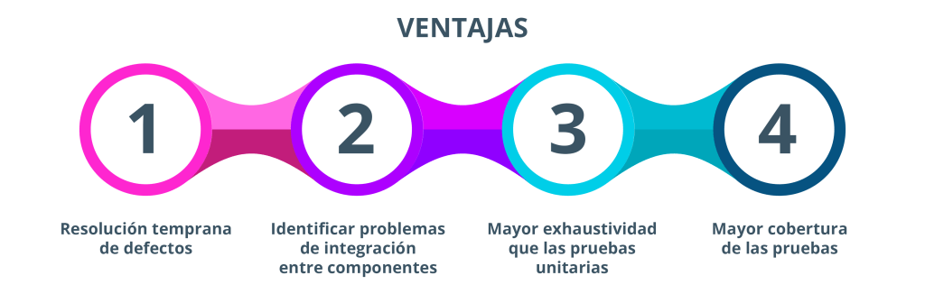
1
2
3
4

Slide 17
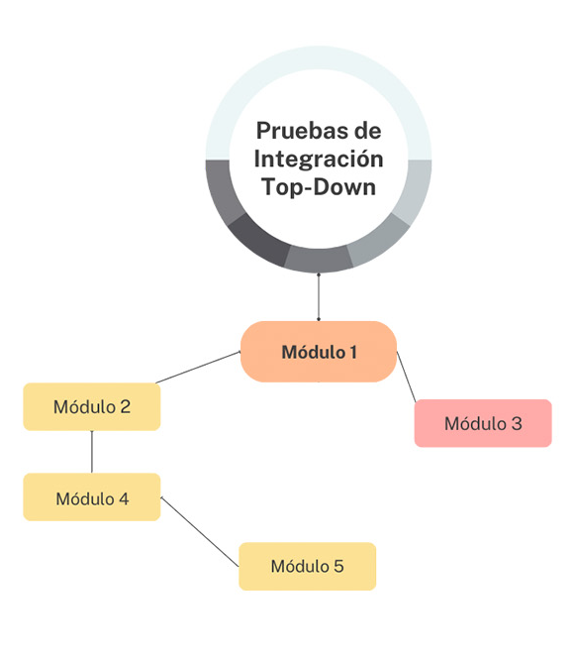
Integración Top-Down
Las pruebas top-down emplean un enfoque sistemático para probar los módulos de software desde el nivel superior hacia abajo a través de la jerarquía del sistema. Las pruebas comienzan con el módulo principal del software y continúan con los submódulos de la aplicación.

Slide 18
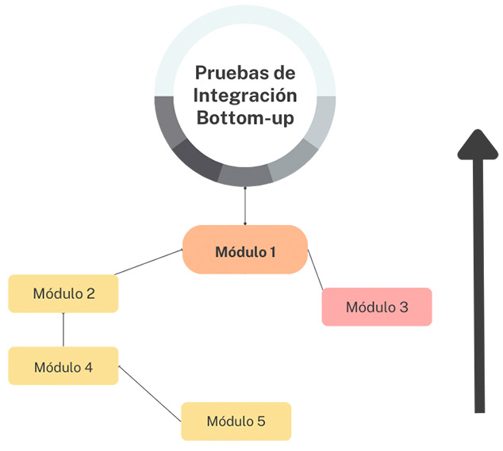
Integración Bottom-Up
Cuando se realizan pruebas bottom-up, primero se prueban los módulos de nivel inferior. Se pasa gradualmente a los módulos de nivel superior y así sucesivamente, hasta que todas las facetas del software se han probado a fondo. Esta estrategia se denomina razonamiento inductivo. Resulta beneficiosa cuando se incorporan al producto final componentes ya existentes.

Slide 19
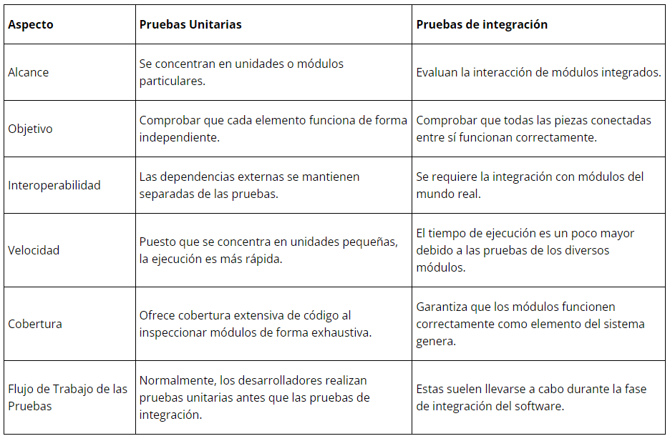
Pruebas Unitarias vs. Pruebas de Integración

Slide 20
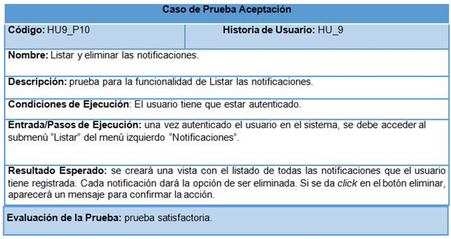
Pruebas de aceptación
Las pruebas de aceptación son pruebas formales que verifican si un sistema satisface los requisitos empresariales. Requieren que se esté ejecutando toda la aplicación durante las pruebas y se centran en replicar las conductas de los usuarios. Sin embargo, también pueden ir más allá y medir el rendimiento del sistema y rechazar cambios si no se han cumplido determinados objetivos.

Slide 21
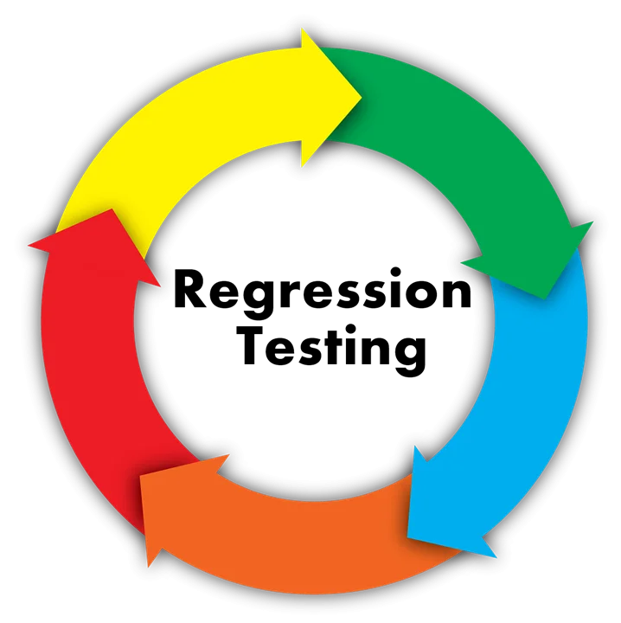
Pruebas de regresión
Las pruebas de regresión se enfocan en verificar que los cambios, como las correcciones de errores, las mejoras de las funciones y las nuevas funciones añadidas no afecten negativamente las funciones existentes o la funcionalidad. Normalmente se realizan después de un cambio de código relevante o de haber desarrollado una nueva versión del software, y se emplean para asegurar que las funciones existentes sigan respondiendo según lo previsto. Las pruebas de regresión ayudan a garantizar que los nuevos cambios no generen un nuevo error ni provoquen fallos en las funciones existentes.

Slide 22
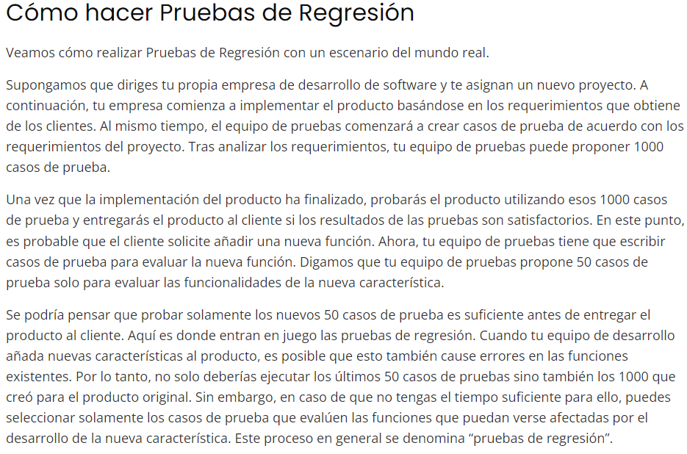
Ejemplo de prueba de regresión

Slide 23


Slide 24

Ejemplo Práctico

Slide 25

Actividad en Clase

Slide 26
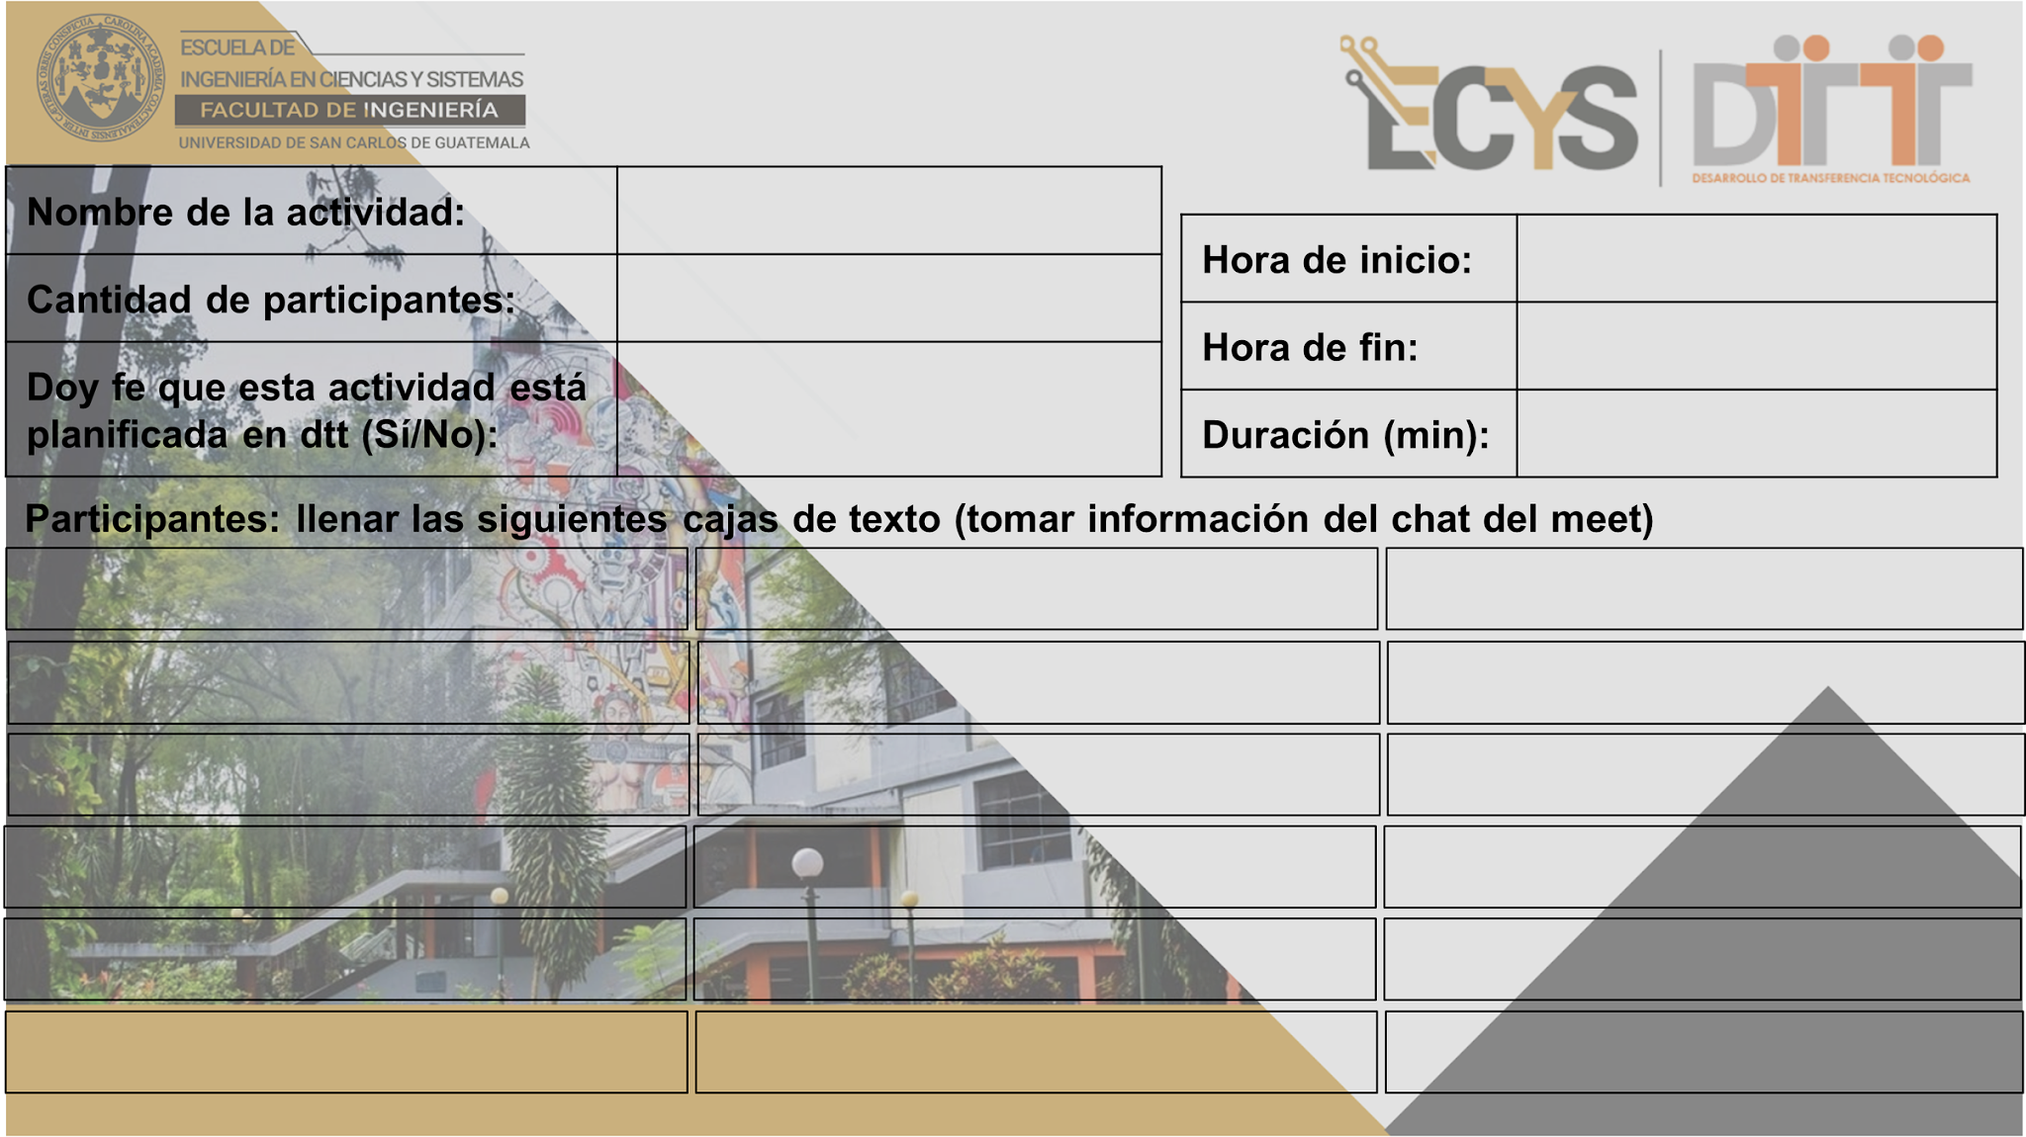
---
---
---
---
---
---
---
---
---
---
---
---
---
---
---
---
---
---
---
---
---
---
---
---

Slide 27
Dudas o comentarios

Slide 28
Foro de la semana

Slide 29

¡GRACIAS POR SU ATENCIÓN!

